Slide 1
স্বাগতম

Slide 2
শিক্ষক পরিচিতি
মোহাম্মদ মাজহারুল ইসলাম খান
চীফ ইন্সট্রাক্টর (ওয়েল্ডিং)।
বাঞ্ছারামপুর টেকনিক্যাল স্কুল এন্ড কলেজ।
শ্রেণি-নবম
বিষয়ঃওয়েল্ডিং এন্ড ফেব্রিকেশন-১(১ম পত্র)
অধ্যায়ঃ দ্বাদশ (ওয়েল্ড জোড়ার উপরিতল ও পার্শ্বদেশ প্রস্তুতি)।
সময়ঃ ৪০মিনিট

Slide 3
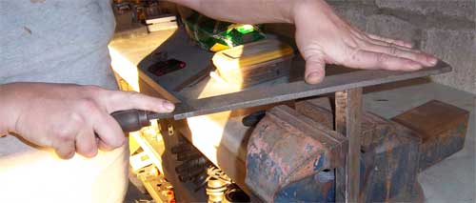
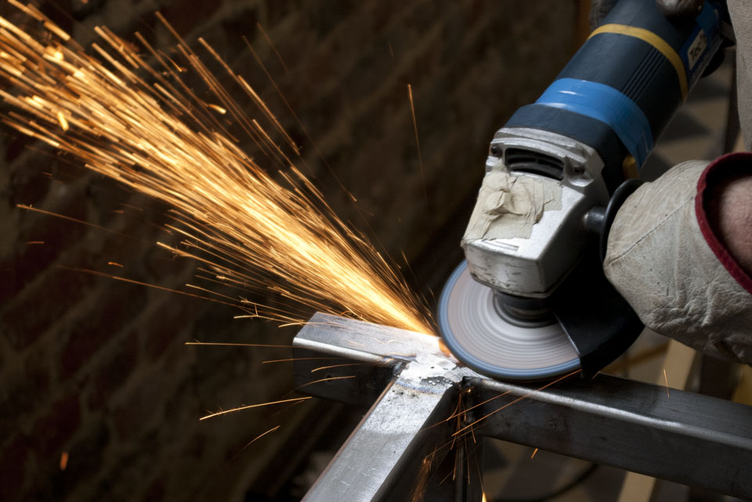
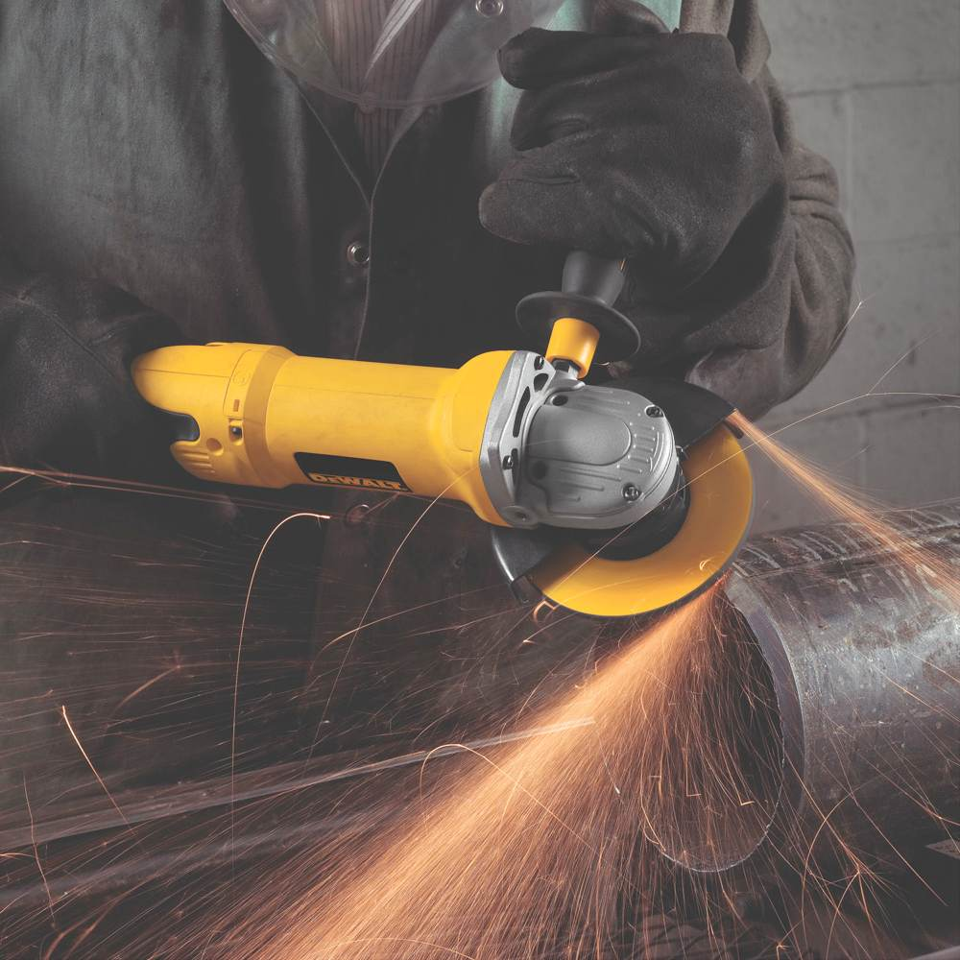
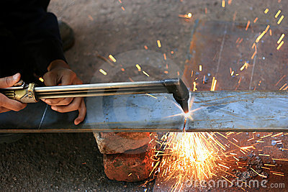
ওয়েল্ড জোড়ার পার্শ্বদেশ প্রস্তুতি।

Slide 4
শিখনফল
এই পাঠ শেষে শিক্ষার্থীরা----
#জোড়ার পার্শ্বদেশ প্রস্তুতি কী তা বলতে পারবে।
#জোড়ার পার্শ্বদেশ প্রস্তুতির পদ্ধতি গুলোর নাম বলতে পারবে।
#জোড়ার পার্শ্বদেশ প্রস্তুতির প্রয়োগ ব্যাখ্যা করতে পারবে।

Slide 5
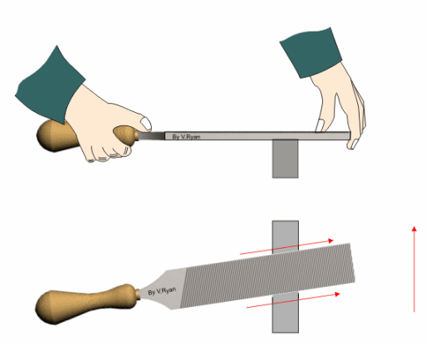
পাঠ উপস্থাপনঃ
চিত্রঃ ফাইলিং করে জোড়ার পার্শ্বদেশ প্রস্তুতি।

Slide 6
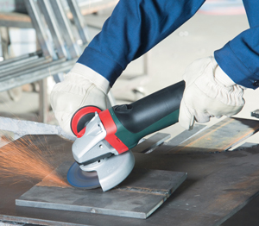
চিত্রঃ গ্রাইন্ডিং করে জোড়ার পার্শ্বদেশ প্রস্তুতি।

Slide 7
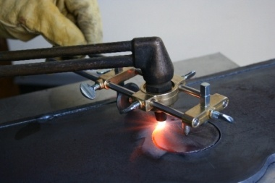
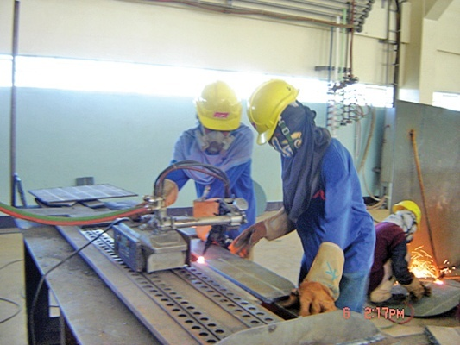
চিত্রঃগ্যাস কাটারের সাহা্য্যে জোড়ার পার্শ্বদেশ প্রস্তুতি।
চিত্রঃ অটো গ্যাস কাটিং এর সাহা্য্যে জোড়ার পার্শ্বদেশ প্রস্তুতি।

Slide 8
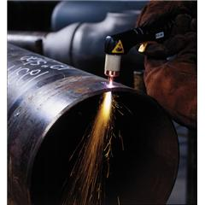
চিত্রঃআর্ক কাটিং এর সাহা্য্যে জোড়ার পার্শ্বদেশ প্রস্তুতি।

Slide 9
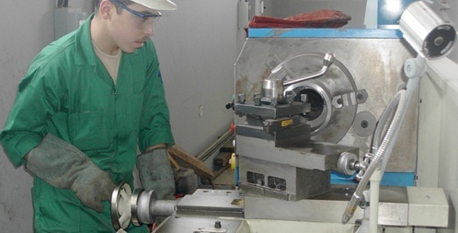
চিত্রঃ লেদ মেশিনের এর সাহা্য্যে জোড়ার পার্শ্বদেশ প্রস্তুতি

Slide 10
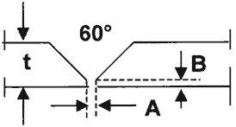
দলীয় কাজঃ
নীচের মাপ অনুযায়ী হ্যান্ড গ্রাইন্ডারের সাহায্যে সিঙ্গেল ভী জোড় তৈরী কর।

Slide 11
মূল্যায়নঃ
১।জোড়ার পার্শ্বদেশ প্রস্তুতি বলতে কী বুঝ? ২।কী কী পদ্ধতিতে জোড়ার পার্শ্বদেশ প্রস্তুত করা যায়। ৩।জোড়ার পার্শ্বদেশ প্রস্তুতির ২টি প্রয়োগ ক্ষেত্রের নাম বল?

Slide 12
বাড়ির কাজঃ
সিঙ্গেল ভি,ও সিঙ্গেল ইউ, জোড়ার জন্য কেমন আকৃতি প্রস্তুত করতে হয় চিত্র অংকন করে দেখাও।

Slide 13
ধন্যবাদ

